Slide 1
AGRO Y ENERGÍA: ESTRATEGIAS SOSTENIBLES PARA ENFRENTAR LAS ALZAS DE LAS TARIFAS ELÉCTRICAS Y ADAPTARSE A LAS NUEVAS TECNOLOGÍAS
Fecha: 13/08/2024
Seminario regional
Santiago-Aconcagua.

Slide 2
AGENDA
1. ¿Quiénes somos?
2. Conexión entre agricultura y energía.
3. Impacto de las alzas tarifarias en el sector agrícola.
4. Oportunidades: Contexto de la energía en Chile y el mundo.
5. Soluciones Energéticas
6. Fuentes de financiamiento.
7. Casos de éxito.
8. Conclusiones finales.

Slide 3
¿QUIENES SOMOS?
ORIGEN Y SOLUCIONES
Parte del Grupo CFL, con 40+ años de experiencia en construcción e inmobiliario.
Soluciones solares B2B conectadas y aisladas a la red.
SERVICIO INTEGRAL
ASESORÍA
FINANCIAMIENTO
INGENIERÍA
CONSTRUCCIÓN
PLANTA
OPERACIÓN
SOLUCIONES COMERCIALES
SOLUCIONES AGRÍCOLAS
SOLUCIONES INDUSTRIALES
COMPROMISO CON EL SECTOR AGRÍCOLA
Impulsar la sostenibilidad en la agroindustria
Reducir costos energéticos
Descentralizar el uso de la energía
Generar una ventaja competitiva

Slide 4
CONEXIÓN ENTRE AGRICULTURA
Y ENERGÍA
Actividades agrícolas con altos consumos de energía
Riego tecnificado
Maquinaria
Almacenamiento y procesamiento
Secado de cultivos
Refrigeración y climatización
Bombas de agua
Desafíos en la competitividad
Impacto del Cambio Climático
Disponibilidad y Uso Eficiente de Energía
Alzas en Tarifas Eléctricas:
Cambios regulatorios
Dependencia de energía convencional.

Slide 5
Impacto de las Alzas Tarifarias en el Sector Agrícola
Puntos claves:
Julio 2024: Comenzó a regir aumentos en las tarifas eléctricas
En algunos casos, el aumento de las tarifas podría alcanzar hasta un 88%.
Productores con altos consumos energéticos son los más afectados.

Slide 6
MERCADO ELÉCTRICO CHILENO
Clientes Eléctricos:
Regulados
Libre elección
Libres
Aquellos usuarios finales cuya potencia conectada es inferior o igual a 500 kW.
Clientes entre 500 kW y 5.000 kW pueden optar por régimen tarifario. Hoy en día el cliente libre consigue mejores tarifas.
Aquellos usuarios finales cuya potencia conectada es superior a 5.000 kW. Estos disponen de capacidad negociadora
Notes:
HAY OTRO GRÁFICO, BUSCARLO EN

Slide 7
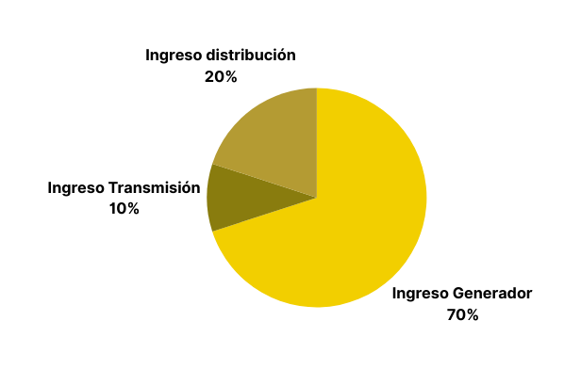
PRINCIPIO DE LA TARIFACIÓN ELÉCTRICA
Contexto
En términos generales, las tarifas reguladas se componen de cargos por energía y potencia, transmisión en redes de alta tensión, Distribución en redes de media y baja tensión, cargos de servicio público y cargo fijo por atención comercial:
Componente de energía y potencia
Componente de Transmisión
Componente de Distribución
70%
10%
20%
Adicionalmente, desde 2019 tres mecanismos de estabilización tarifaria han sido promulgados, la Ley 21.185 o “Ley PEC” que fue promulgada el 2019 y la Ley 21.472 o “Ley MPC” que fue promulgada en agosto de 2022.
LEY 21.185 | LEY PEC
2019
LEY 21.472 | MPC
El objetivo de estos mecanismos fue mitigar el aumento de precios en estas componentes, manteniendo los precios estables durante un cierto período. Sin embargo, esto ha provocado una acumulación de deuda.
¿PARA QUÉ?
2022
LEY 21.667
2024
Notes:
HAY OTRO GRÁFICO, BUSCARLO EN

Slide 8
ALZAS EN LAS TARIFAS ELÉCTRICAS
Aumentos y orígenes
2019
2022
Primeros ajustes
graduales
2024
Congelamiento continuado
Incrementos continuos
Congelamiento de Tarifas
(Ley PEC)
Planificación del Descongelamiento
y Ley MPC
Aumento significativo
y Ley 21.667
2020-2021
2023
2025-2026
Fuente: Comisión de minería y energía)
Notes:
HAY OTRO GRÁFICO, BUSCARLO EN

Slide 9
Contexto nacional
Energía renovable
Fuente: Consultora internacional EY (2024)
Fuente: Statistical Review of World Energy (2024)
¿POR QUÉ LLEGA A SER UNA REVOLUCIÓN?
1- DISMINUCIÓN BARRERAS DE ENTRADAS ECONÓMICAS
2- COMPROMISO AMBIENTAL
ACUERDO DE PARÍS (COP21)
POLITICA ENERGÉTICA NACIONAL
3- CONDICIONES CLIMÁTICAS FAVORABLES

Slide 10
ENERGÍA SOLAR:
REVOLUCIÓN TECNOLÓGICA
CAPACIDAD INSTALADA ENERGÍAS RENOVABLES
País | Región | Radiación (kW/m2/año)
Chile | Norte Grande | 2.900 - 3.300
Chile | Norte Chico | 2.200 - 2.900
Chile | Zona Central | 1.700 - 2.200
Chile | Sur | 1.200 - 1.700
Chile | Extremo Sur | 900 - 1.200
Alemania | Berlín | 900 - 1.200
Alemania | Múnich | 900 - 1.200
COMPROMISO AMBIENTAL
CAPACIDAD INSTALADA ENERGÍAS RENOVABLES
Fuente: Informe julio coordinador electrico nacional)

Slide 11
Planta solar
Soluciones energéticas: sistema de energía solar FV
C.C.
Sistema
conectado a la red eléctrica (On-grid)
C.A.
Inversor
Consumidor
Medidor
Bidireccional
Red
eléctrica
Planta solar
Componentes sistema FV:
Paneles solares
Inversor
Tablero eléctrico principal
Medidor bidireccional
Red eléctrica (distribuidora)
Baterías
Sistema aislado de la red eléctrica (Off Grid)
C.C.
C.A.
Inversor
Consumidor
Generador
Batería

Slide 12
TIPOS DE PLANTAS FOTOVOLTAICAS
Net-billing / Autoconsumo
Autogeneración
Hasta 300 kW
Consumidores con tarifas reguladas
Posibilidad de inyectar los excedentes de energía a la red eléctrica
Medidor bidireccional
Distribuidora descuenta del consumo el valor de la energía inyectada
Modalidad de traspasos remotos para instalaciones del mismo propietario
Sin limite de potencia
Cualquier tipo de consumidor (regulado o libre)
No existen inyecciones a la red de distribución (no hay pago).
Requiere protección de flujo inverso.
No tiene limite de potencia pero no puede ser superior a la potencia del empalme.
V/S

Slide 13
FUENTES DE FINANCIAMIENTO - COFINANCIAMIENTO
PROGRAMAS Y CRÉDITOS
VENTAJAS DE UN MODELO ESCO
Cero inversión inicial
Descuento sobre el precio de la tarifa
O&M incluido
Contrato a la medida
Reducción de costos eléctricos
Vida útil de la planta > 25 años
Programas y concursos estatales que aportan financiamiento desde AgenciaSE.
Créditos para financiar proyectos de EE y ERNC.
Ejemplo: Crédito verde Banco Estado, créditos de Instituto Nacional de Desarrollo Agropecuario.
Modelo ESCO.
www.Pfinanciamiento.minenergia.cl

Slide 14
BENEFICIOS DE LAS SOLUCIONES ENERGÉTICAS
Ventajas competitivas
Fortalece la competitividad del sector
Renovable y sostenible
Acceso a energía en áreas remotas
Fuente inagotable, que brinda energía de forma constante y gratuita, sin emisiones.
La energía solar permite llevar electricidad a áreas remotas o rurales.
BENEFICIOS
Reducción de costos
Bajos costos de mantenimiento
Reducción en la factura de energía
Poco mantenimiento y una vida útil prolongada
Autonomía energética
Se genera su propia energía, lo que hace menos dependiente de la red eléctrica.

Slide 15
CASOS DE ÉXITO
Proyecto de Bombeo Solar
Problema
Aislamiento de la Red Eléctrica, generaba costos elevados para conectarse por distancia.
Necesidad de desplazar agua desde 2 pozos hacia un tranque.
Antes del proyecto...
Costo anual estimado:
18.951 USD
Consumo de Diésel
18.118 L /año
Sistema de Bombeo 1 (30kW)
Ubicación: Hijuelas, Valparaíso.
Solución propuesta
Implementación de 2 sistemas de bombeo solar con capacidad total de 35kW
Equivalente a 108 árboles plantados
17,5 toneladas C02eq/año

Slide 16
Planta solar
¿Cómo funciona un sistema de bombeo solar?
C.C.
Sistema
de bombeo solar
C.A.
Inversor
con variador de frecuencia
Bomba
Tranque
de agua
Componentes sistema de bombeo solar:
Paneles solares
Inversor con variador de frecuencia
Bomba
Tranque/sistema de riego/pozo
Sistema de monitoreo
Sistema de monitoreo

Slide 17
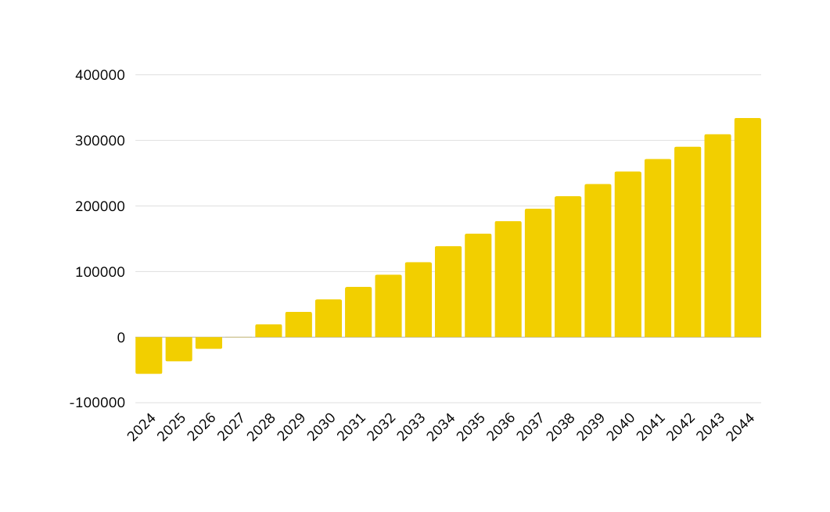
CASOS DE ÉXITO
Proyecto de Bombeo Solar
Flujo de caja de proyecto Bombeo solar
Retorno de inversión al 4° año
Sistema de Bombeo 2 (5kW)
Ubicación: Hijuelas, Valparaíso.
Ahorro total en 20 años: 379.028 USD
Ahorro anual en Diésel: 18.951 USD
Inversión inicial: 56.136 USD

Slide 18
CASOS DE ÉXITO
Contexto - Problema
Oportunidad
Proyecto Lechería
1)
Aumento en los costos operativos
(Renovación contrato cliente libre)
Reducción en los costos energéticos
2)
Consumos repartidos espacialmente
Monitorear consumos
3)
Disponibilidad de terreno
Planta solar fotovoltaica

Slide 19
CASOS DE ÉXITO
¿Qué hicimos?
Análisis de generación de energía solar de la ubicación
Proyecto Lechería
2. Medición de consumo a través de la instalación de sensores
3. Ubicación de la planta fotovoltaica
Producción anual esperada para una planta de 300 kW: 693MWh
Se busca poder obtener una zona que consuma alrededor de 500 MWh anuales, lo cual representa cerca de un 33% del consumo total anual.
Perfil de consumo promedio de los meses Enero, Mayo y Junio.

Slide 20
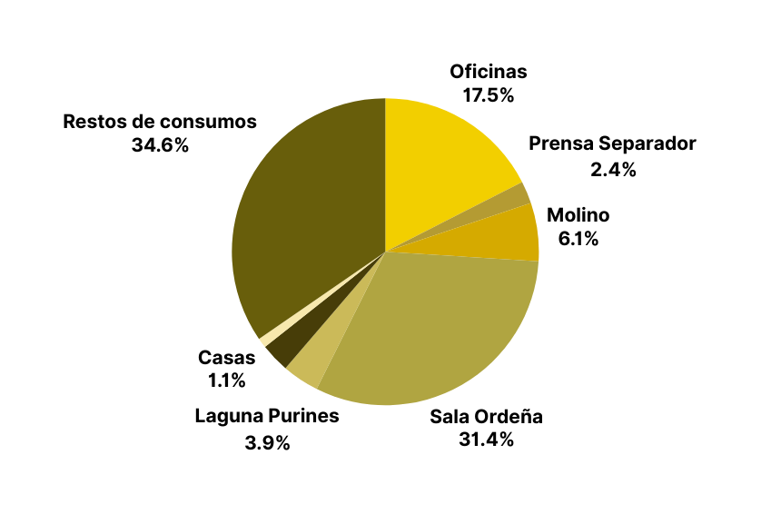
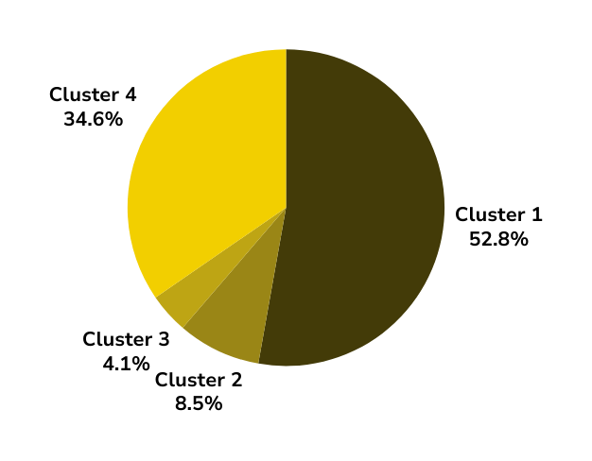
CASOS DE ÉXITO
Proyecto Lechería
Seccionamiento de consumos =
Cliente Libre + Cliente regulado
Análisis
Solución propuesta:
Asociar una planta de netbilling al Clúster 4 con un estimado de entre 500 y 600 MWh anuales de consumo.
Seccionamiento de consumo bajo el régimen de cliente libre y regulado.
Posibilidad de generar un nuevo empalme para dichos consumos, considerando la existencia del tendido eléctrico de la compañía de distribución.
Equivalente a 1.626 árboles plantados
271 toneladas C02eq/año

Slide 21
CONCLUSIONES FINALES
Impacto positivo en la eficiencia y la competitividad
Reducción del impacto ambiental
Respuesta al alza tarifaría : ahorros económicos tangibles
Energía solar: sinónimo de innovación y resiliencia
Construcción hacia un futuro sostenible

Slide 22
La energía solar es un legado que podemos dejar a las generaciones futuras, un regalo de luz y esperanza
Gro Harlem Brundtland
GRACIAS
POR SU ATENCIÓN

